Slide 1
Мета роботи
Метою даної роботи є створення додатку з базою даних для полегшення та прискорення процесу розробки програмного забезпечення «Фірми розробника ПЗ», за рахунок швидкої взаємодії адміністратора з керівниками проектів (закріплюючи їх на проекти), а керівники, в свою чергу – з працівниками (видаючи їм завдання).

Slide 2
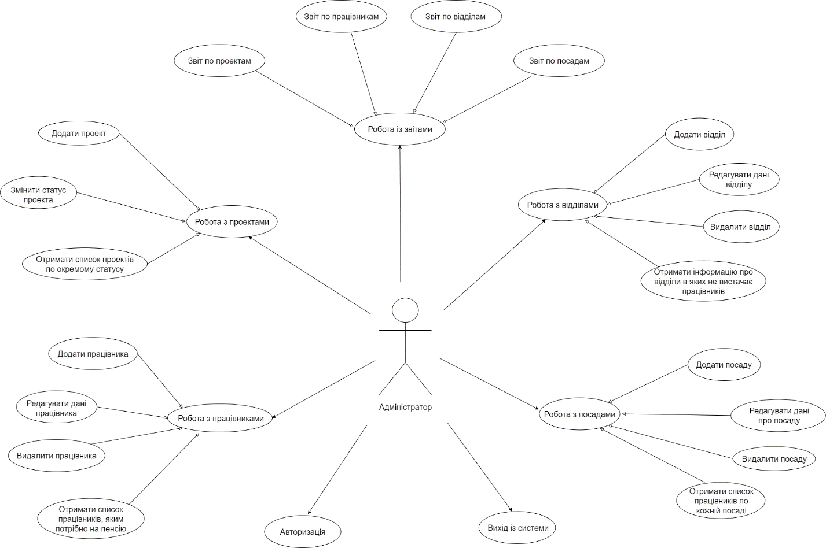
Діаграма варіантів використання програмного забезпечення фірми з розроблення програмного забезпечення для ролі «Адміністратор»

Slide 3
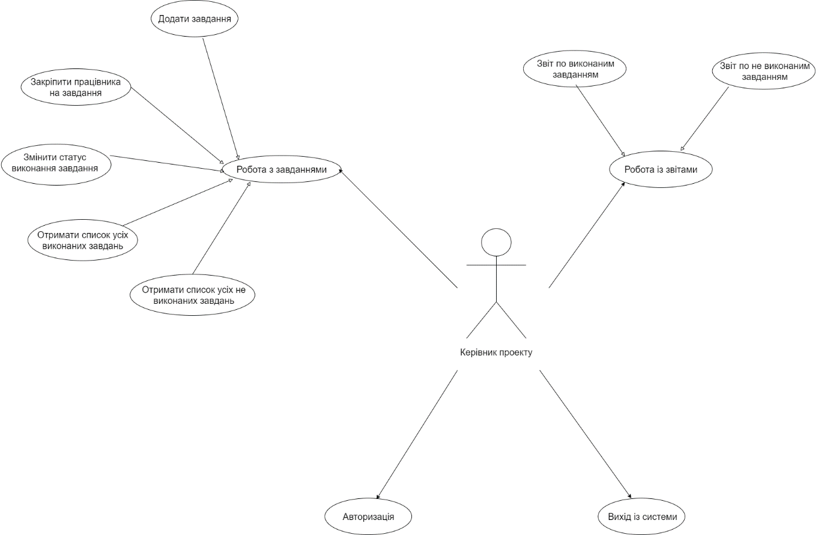
Діаграма варіантів використання програмного забезпечення фірми з розроблення програмного забезпечення для ролі «Керівник проекту»

Slide 4
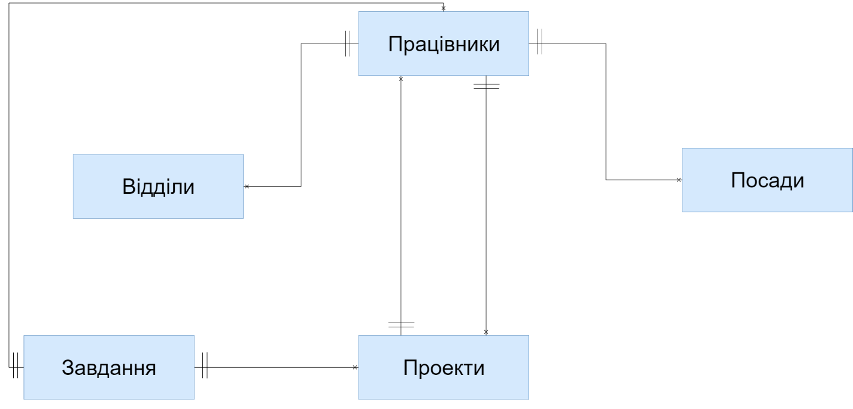
Концептуальна модель даних

Slide 5
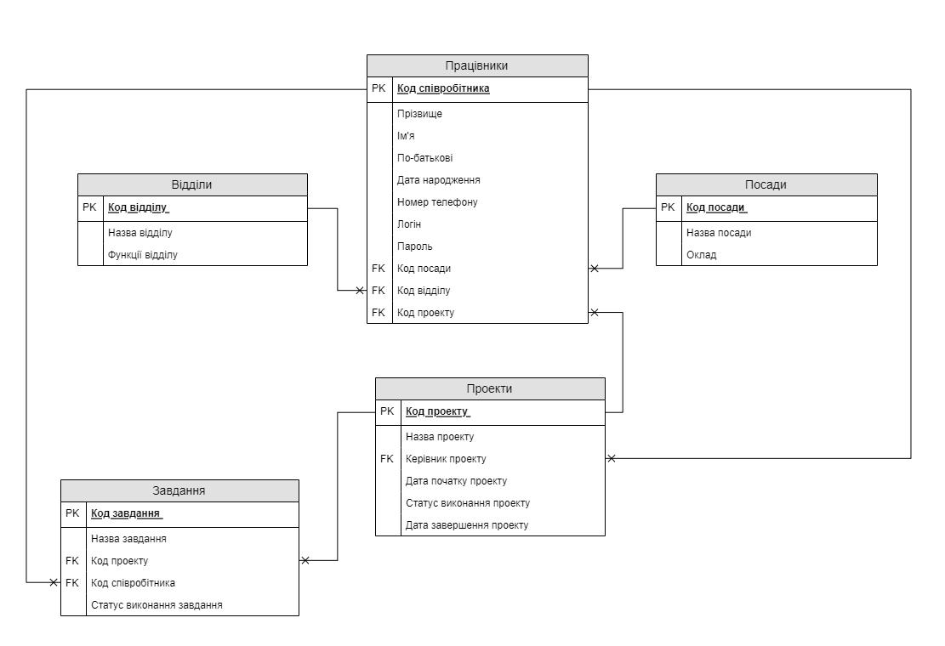
Логічна модель даних

Slide 6
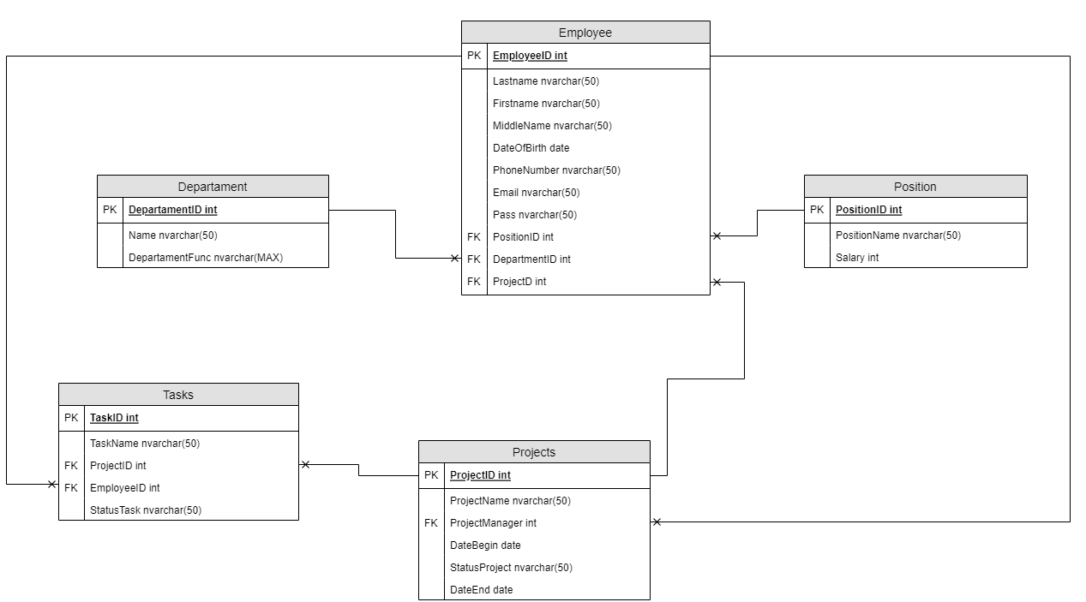
Фізична модель даних

Slide 7
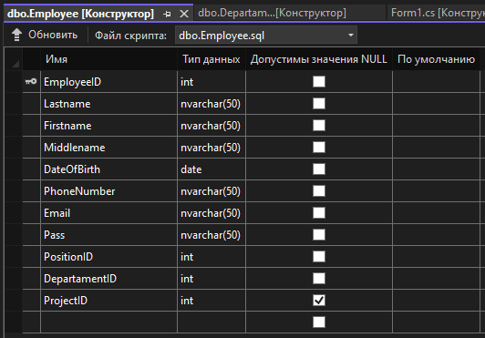
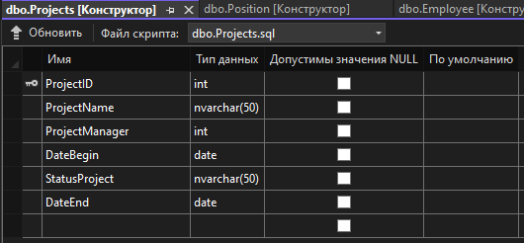
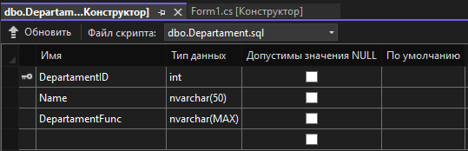
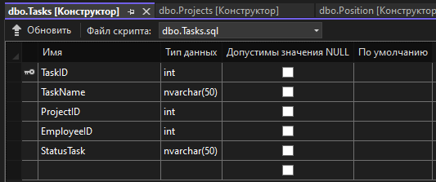
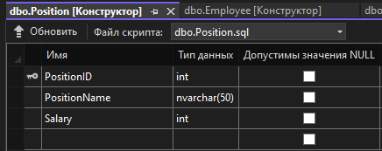
Створення таблиць в середовищі розробки

Slide 8
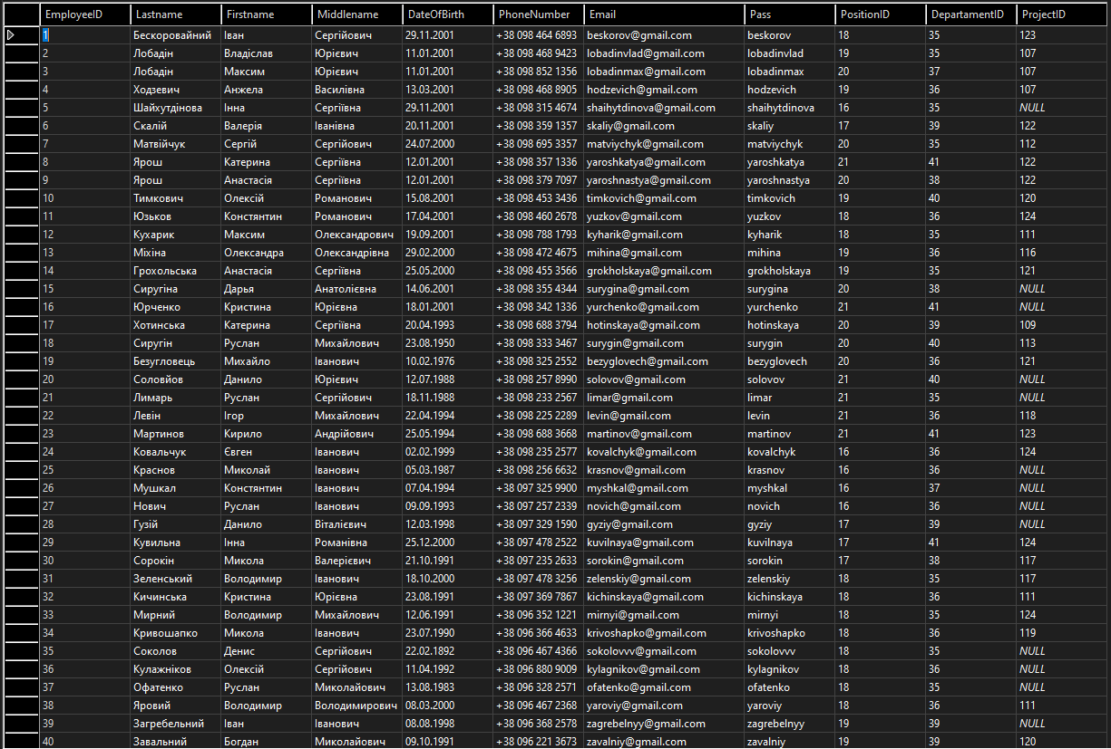
Заповнені таблиці

Slide 9
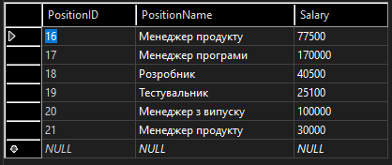
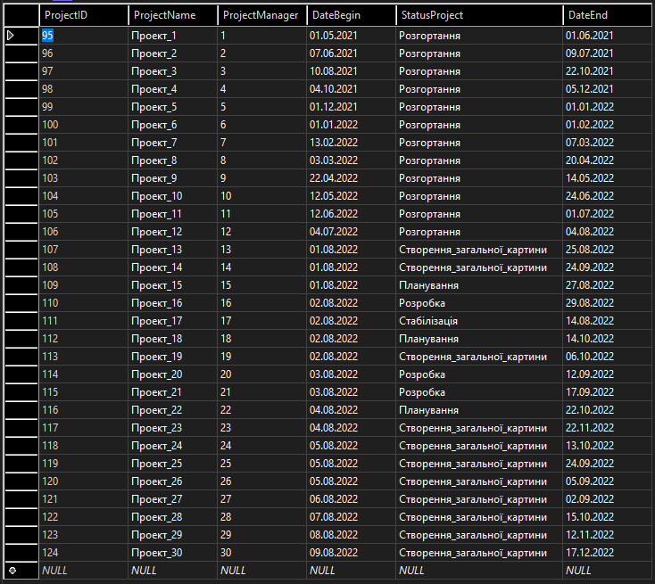
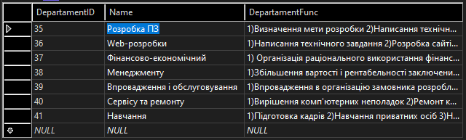
Заповнені таблиці

Slide 10
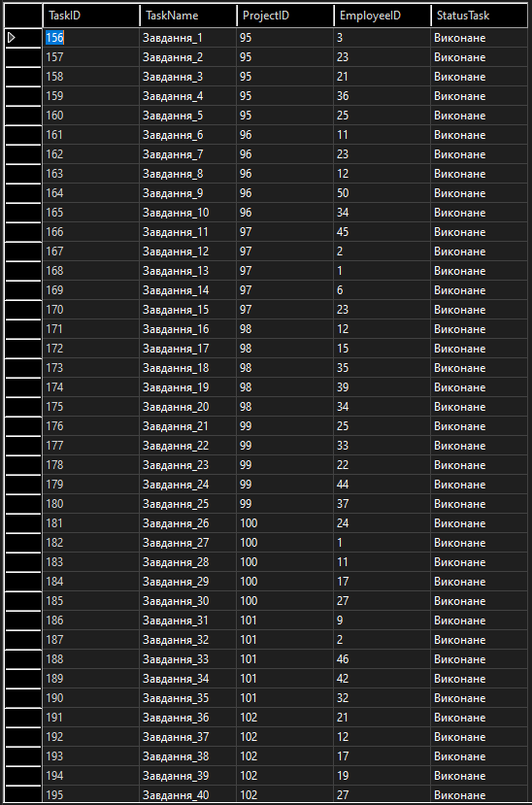
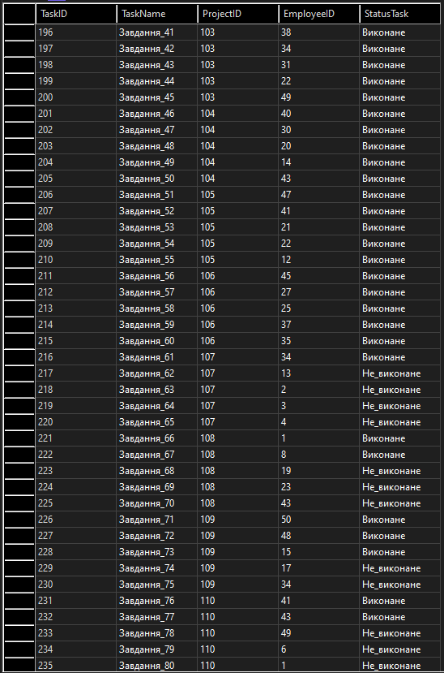
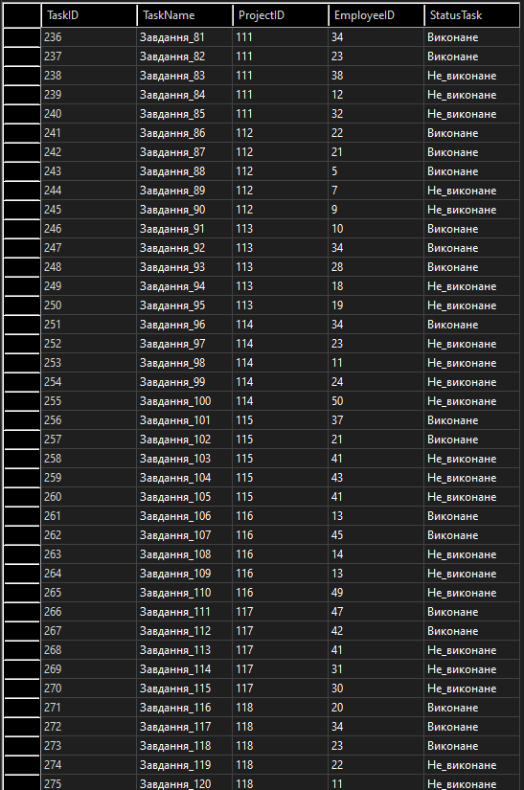
Заповнені таблиці

Slide 11
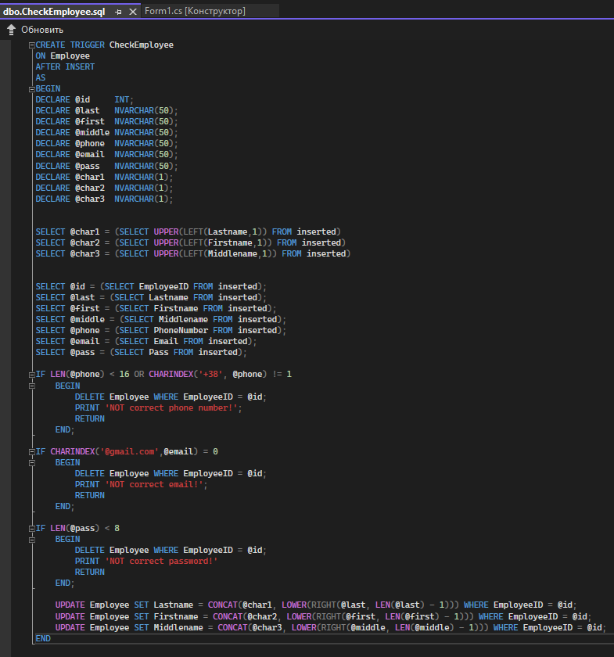
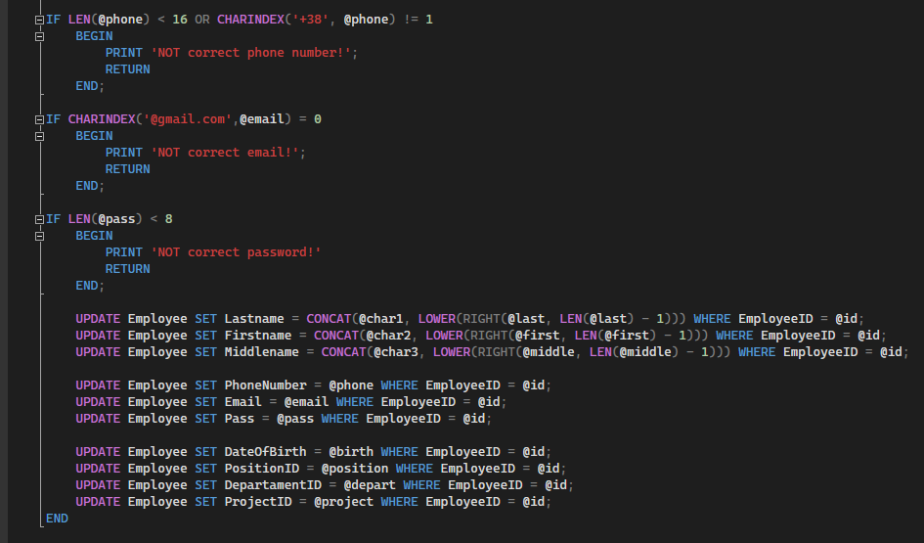
Створення тригерів

Slide 12
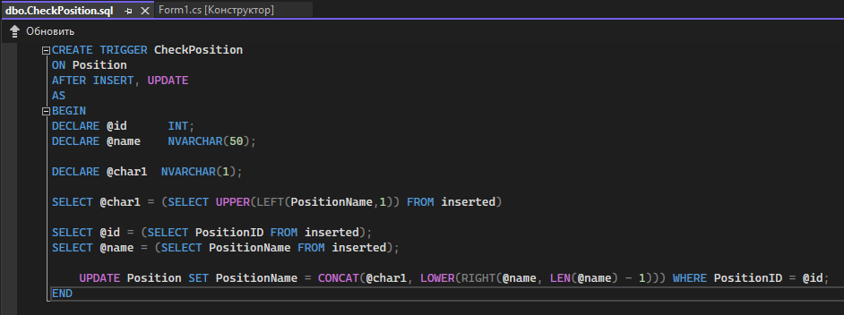
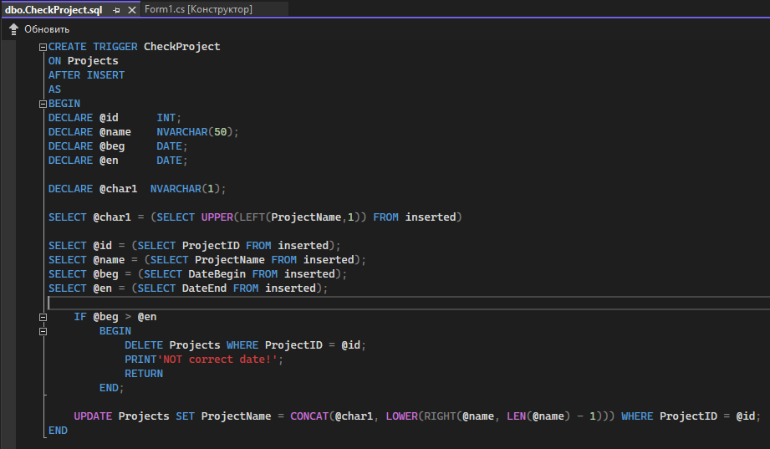
Створення тригерів

Slide 13
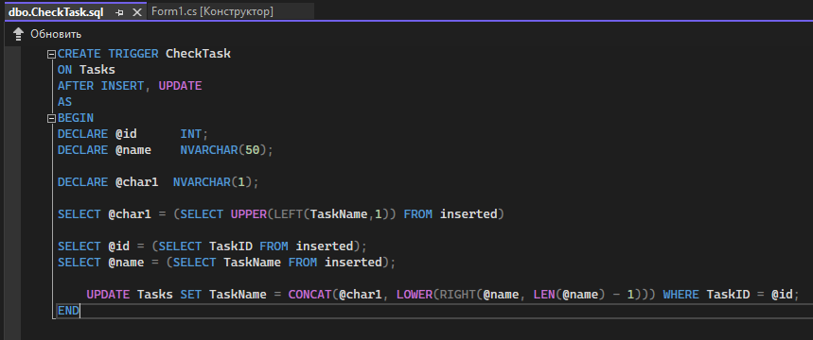
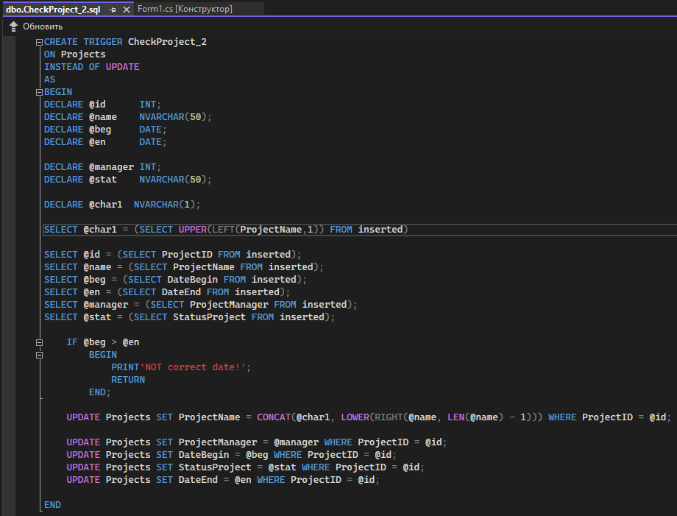
Створення тригерів

Slide 14
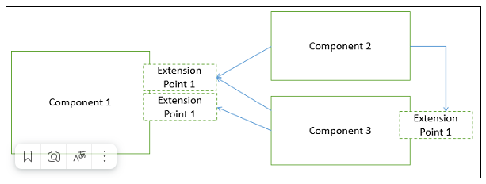
Приклад компонентного проЄктування

Slide 15
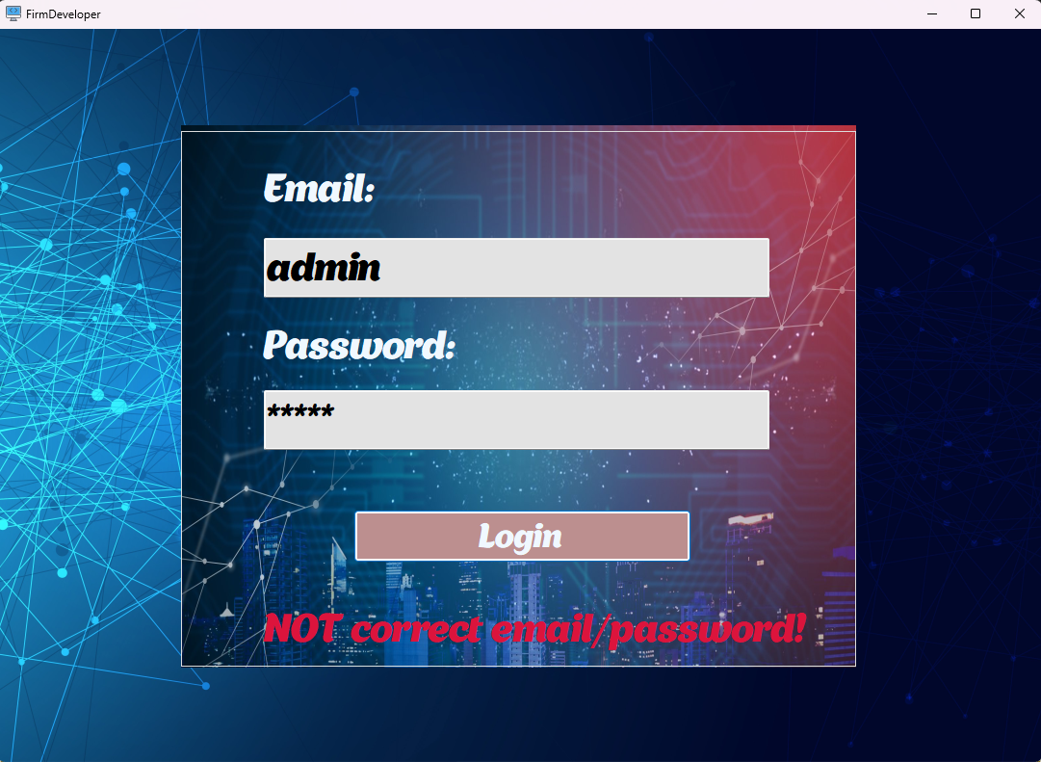
Форма реєстрації

Slide 16
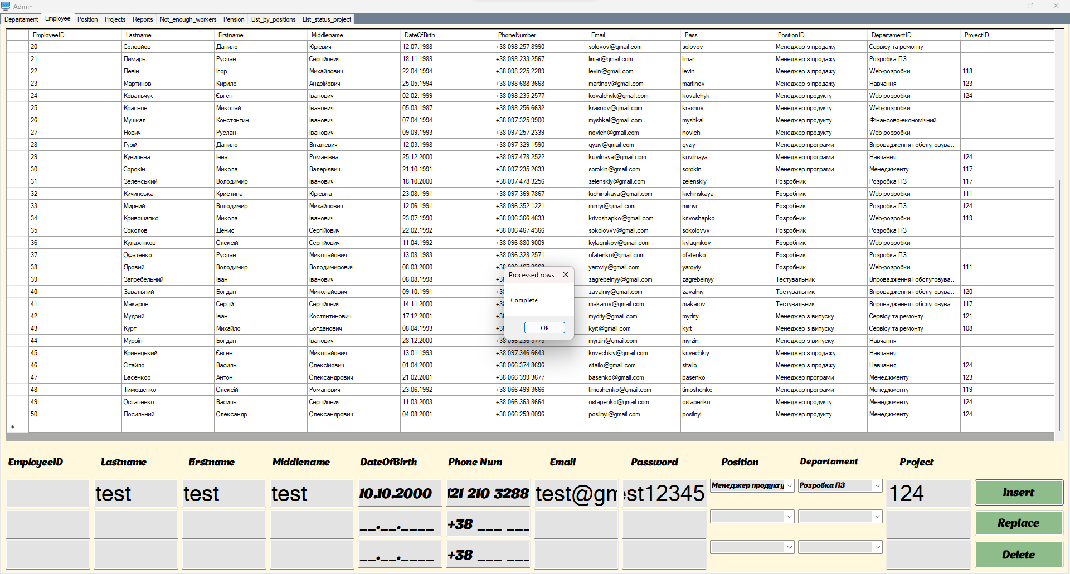
Додавання даних до таблиці

Slide 17
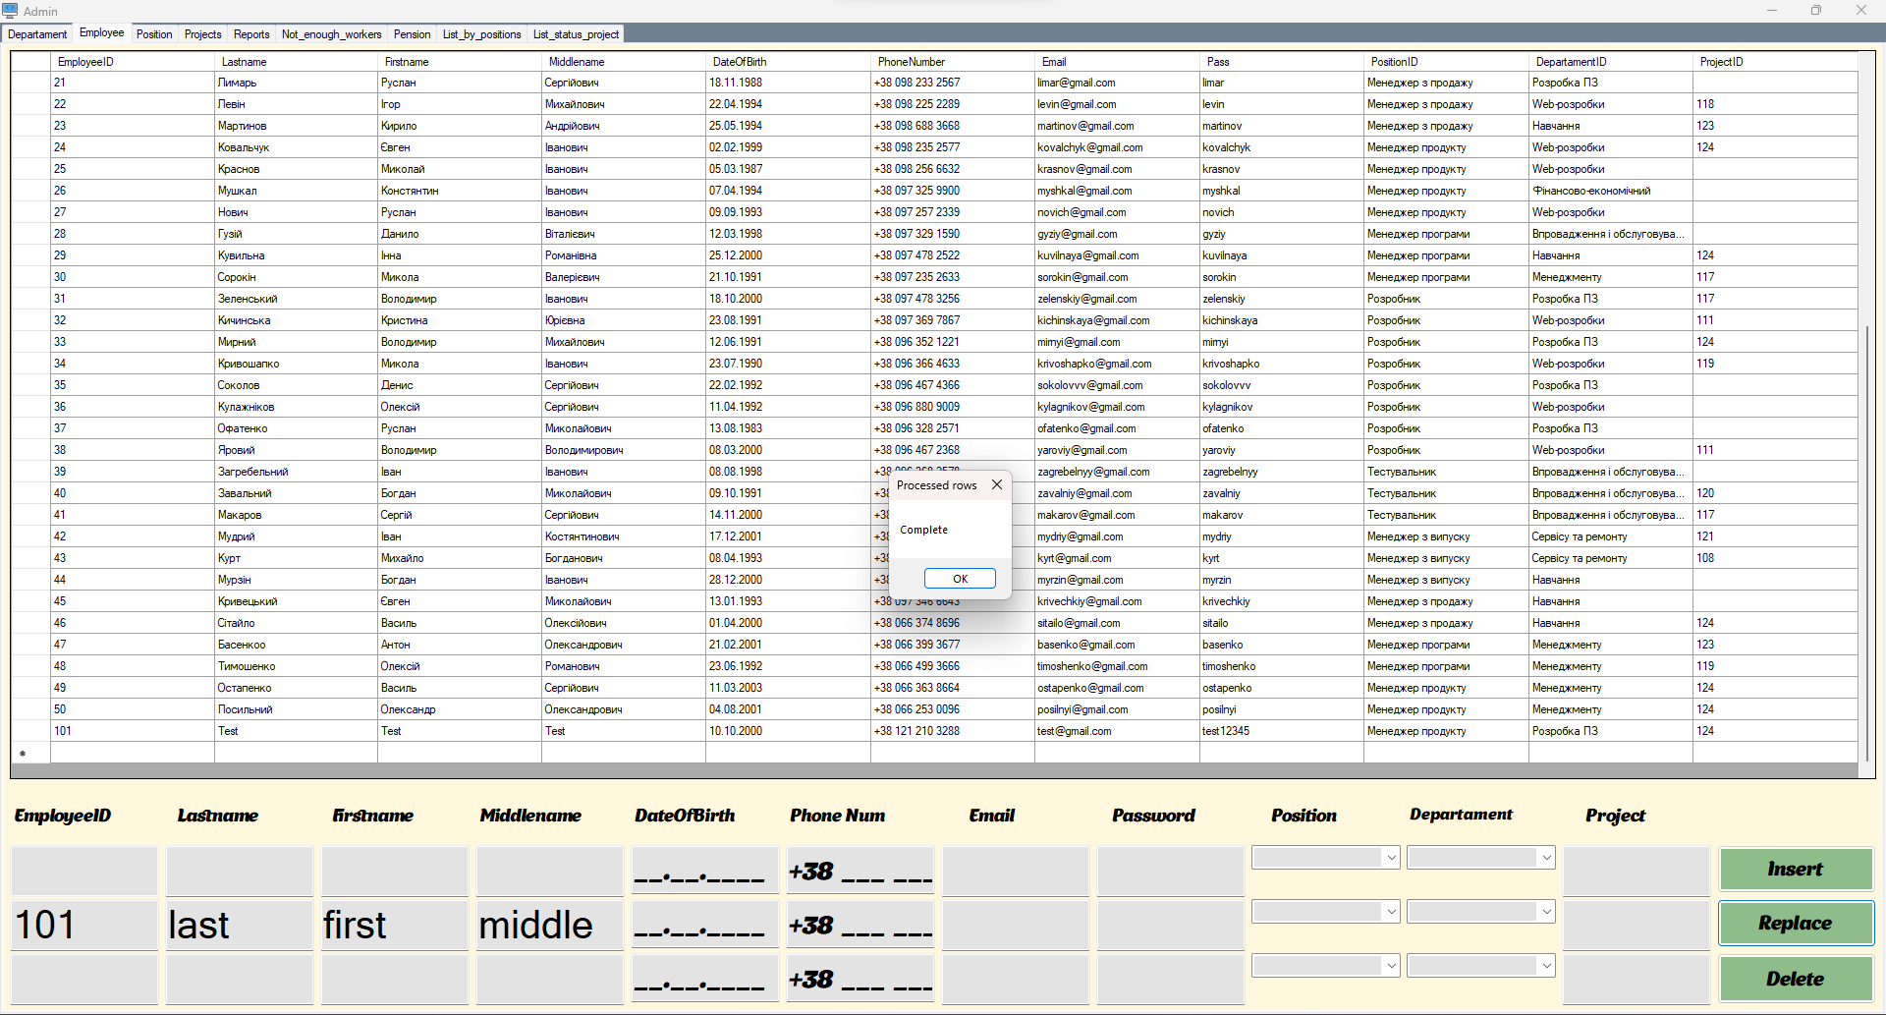
Редагування даних в таблиці

Slide 18
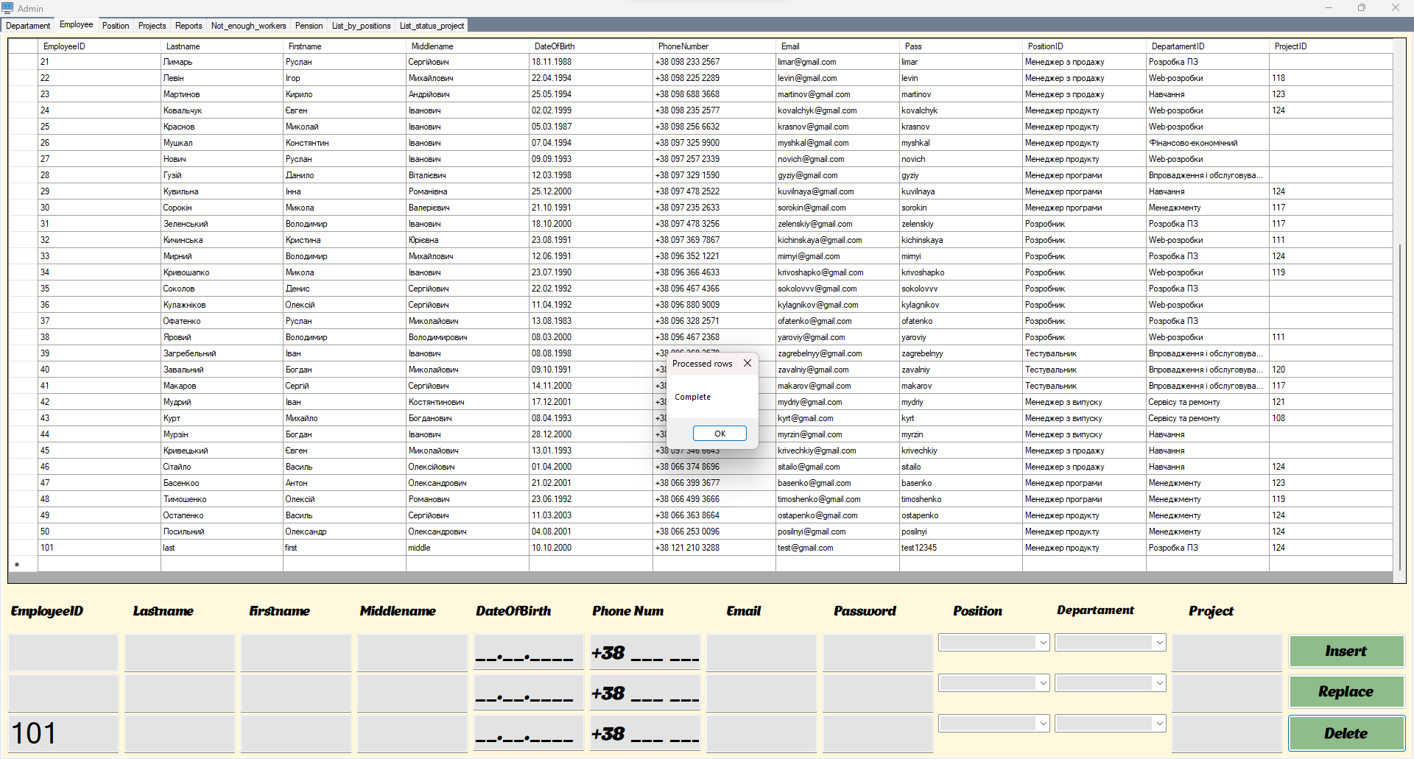
Видалення даних з таблиці

Slide 19
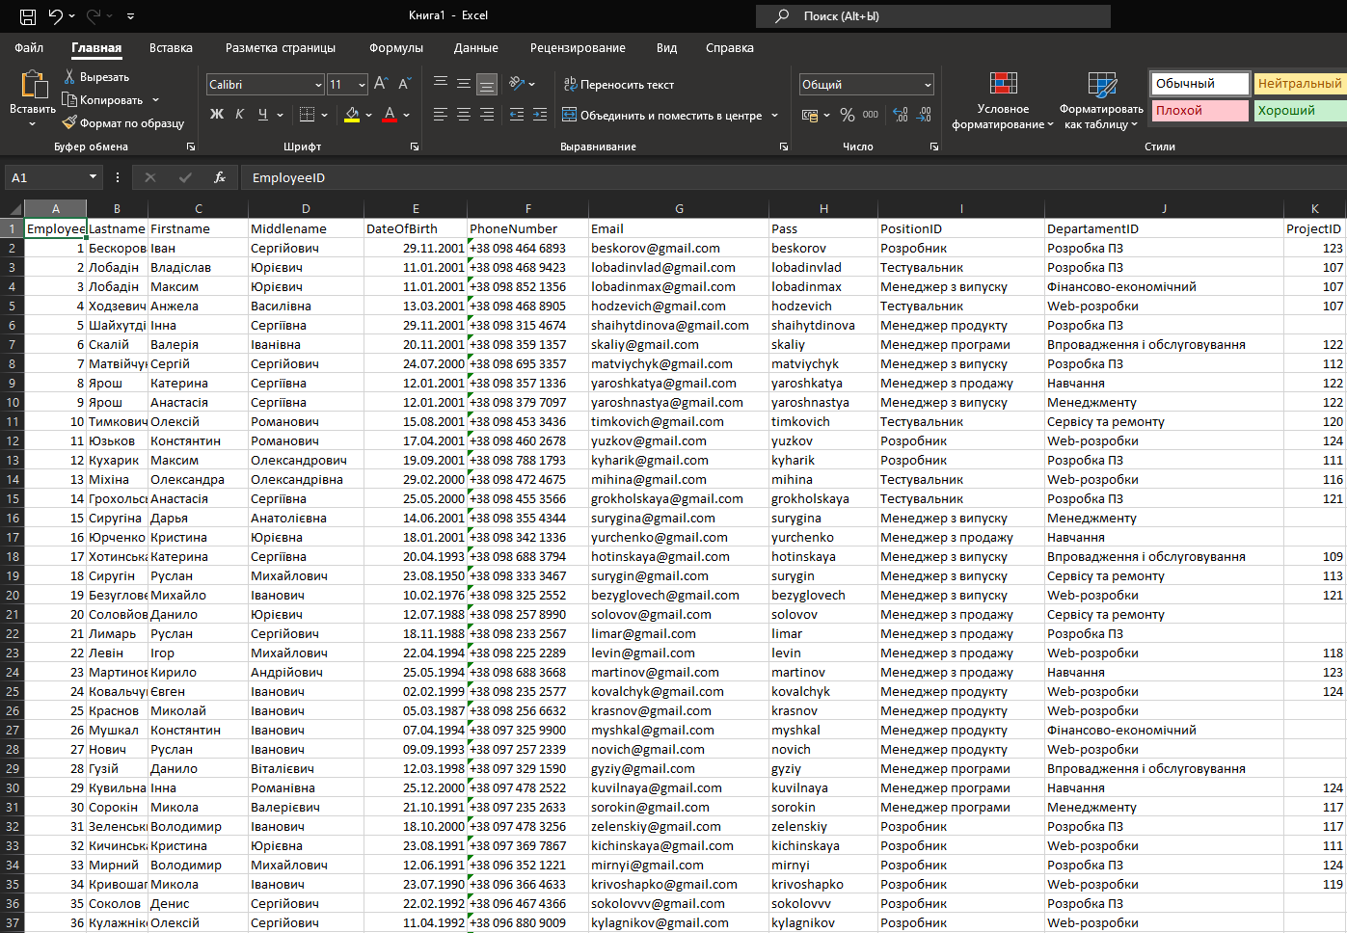
Створення звіту в excel

